Slide 1
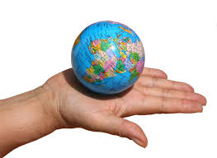
Współczesność

Slide 2
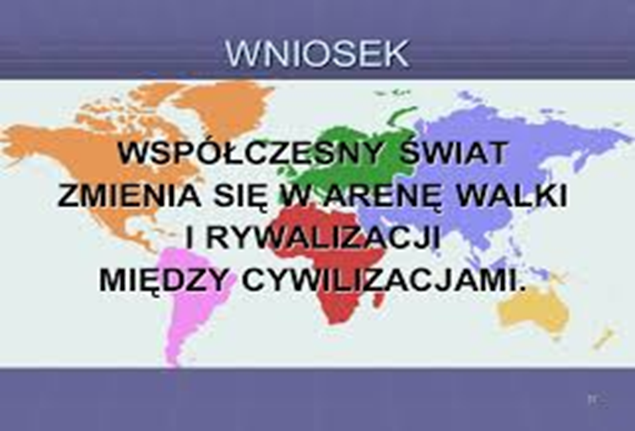
Świat nigdy nie był idealny
Od zawsze borykał się z najróżniejszymi problemami, takimi jak epidemie, bieda, głód, nieporozumienia i wojny pomiędzy państwami.
Te kwestie są odwieczne. Nigdy nie da się zupełnie zlikwidować ich wszystkich, ponieważ obojętnie jakie znalazłoby się wyjście, zawsze znajdzie się ktoś niezadowolony. Ludzka natura „nie pozwala” na rozwiązanie głównych światowych problemów i sytuacji.

Slide 3
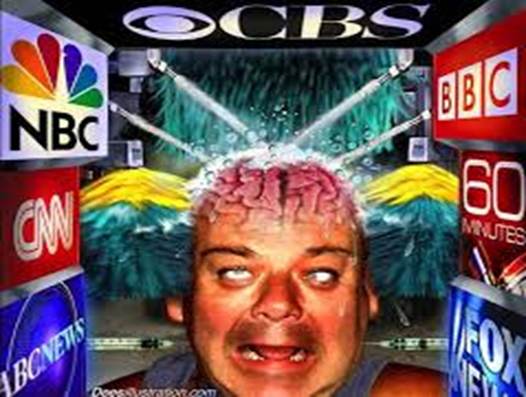
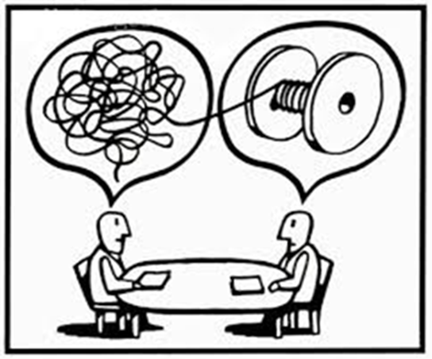
Rozważaj treści, które dochodzą do Ciebie…

Slide 4
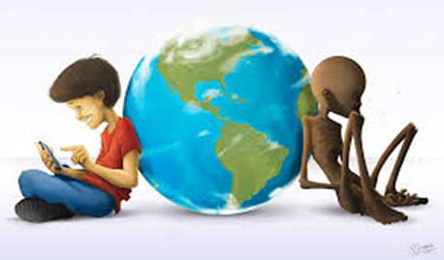
Problemem współczesnego świata jest panujące
(przede wszystkim w krajach Trzeciego Świata)
UBÓSTWO.
Afryka jest kontynentem, gdzie zaobserwować można szerzenie się ubóstwa na szeroką skalę. Biedni są wykluczeni ze społeczeństwa, co potwierdzają afrykańskie powiedzenia typu „Biedak nie ma przyjaciół” czy „Ten, kto biedny, śpi w lesie”. Mieszkańcy wielu państw borykają się z trudną sytuacją i koniecznością codziennej ciężkiej często walki o zaspokojenie podstawowych potrzeb swoich i swoich najbliższych, są również i tacy, którzy cierpią z powodu głodu i różnego rodzaju chorób,
często przerażających.

Slide 5
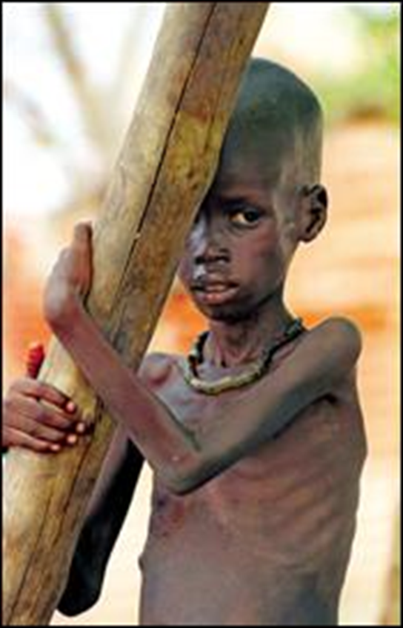
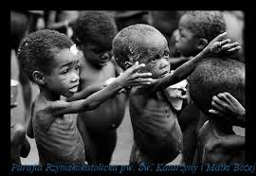
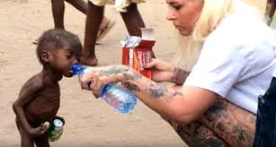

Slide 6
W Afryce z głodu co 7 sekund umiera jedno dziecko, każdego dnia umiera ich 18 tysięcy, a w ciągu roku 50 milionów! Około 183 milionów dzieci waży o wiele mniej niż powinno ważyć w swoim wieku.
W Afryce aż 41% dzieci w wieku od 5-ciu do 14-stu lat musi pracować na swoje wyżywienie.

Slide 7
Globalny problem to niekończące się WOJNY, KONFLIKTY ZBROJNE I ATAKI TERRORYSTYCZNE
Pomimo podobnego rozumienia, „wojna” i „konflikt zbrojny” to dwie różne sprawy. Konflikt zbrojny jest pojęciem o wiele szerszym, używa się go do określenia wszystkich walk zbrojnych, nawet niekoniecznie oficjalnych. A wojna to walka nie tylko z użyciem broni, lecz również polityczna, uznana przez obie strony i oficjalnie wypowiedziana.

Slide 8
Ataki terrorystyczne

Slide 9
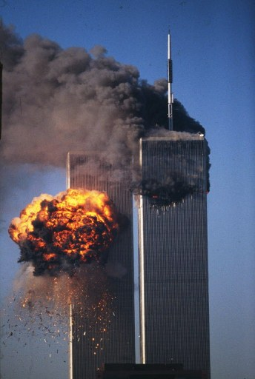
USA 11 wrzesień 2001
Seria ataków terrorystycznych w ostatnich latach zaczęła się od zamachu 11 września 2001 r. w Stanach Zjednoczonych. Sprawcami byli przedstawiciele organizacji Al-Ka’ida, którzy po opanowaniu samolotów pasażerskich skierowali je na obiekty dwóch wież World Trade Center oraz budynku Pentagonu. Łącznie w zamachu zginęły 2973 osoby.

Slide 10
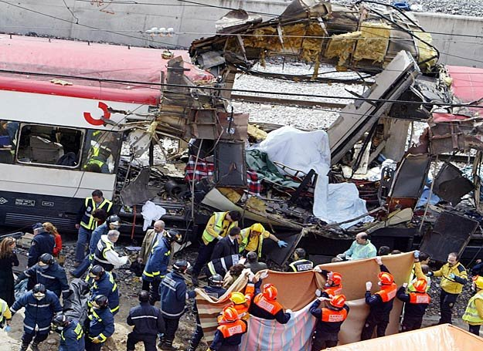
Madryt 11 marca 2004
Trzy lata później, 11 marca 2004 roku kolejna seria ataków terrorystycznych odbyła się na pociągi w Madrycie, do których użyto trzynastu bomb, z czego dziesięć eksplodowało. Podobnie jak w USA zdarzenie to miało miejsce wcześnie rano, ale w tym przypadku w pociągach dowożących ludzi z okolic podmiejskich do pracy w stolicy Hiszpanii na stacji Madryt Atocha. Zginęło w nich 191 osób, a 1858 zostało rannych.

Slide 11
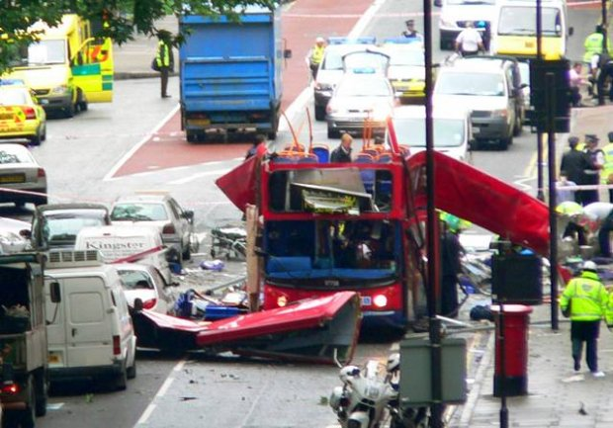
Londyn 7 lipca 2006
Rok później 7 lipca 2005 r. tak samo jak w USA i Madrycie w godzinach poranny miały miejsce trzy eksplozje w metrze i jedna eksplozja w miejskim autobusie w centrum Londynu w Wielkiej Brytanii. W wyniku eksplozji zginęły 52 osoby, a co najmniej 700 osób zostało rannych (w tym 22 osoby w stanie krytycznym). Wśród ofiar były trzy Polki: 23-letnia Monika Suchocka, 29-letnia Karolina Glück oraz 43-letnia Anna Brandt. Trzech innych Polaków zostało lekko rannych.

Slide 12
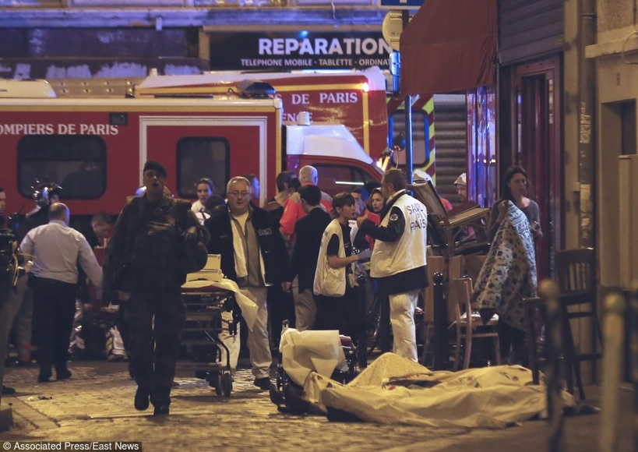
Paryż listopad 2015
W krótkim odstępie czasu doszło do trzech eksplozji i sześciu strzelanin. Eksplozje miały miejsce przy Stade de Francew północnej części Saint-Denis. Najkrwawszy atak miał miejsce w teatrze Bataclan. Zamachowcy wzięli zakładników i starli się z policją. W odpowiedzi na ataki prezydent Francji François Hollande ogłosił w orędziu telewizyjnym o 23:58 czasu lokalnego stan wyjątkowy oraz tymczasowe zamknięcie granic we Francji.

Slide 13
Wojny
„Pieniądz jest nerwem wojny”.
„Gotujcie się do wojny, skoroście pokoju ścierpieć
nie potrafili”.

Slide 14
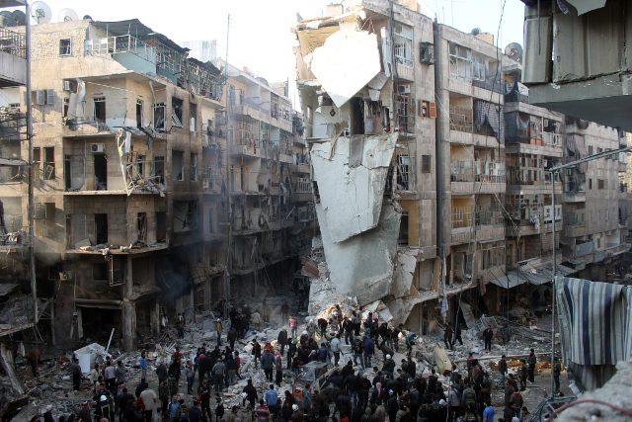
Wojna domowa w Syrii
W 2011 w Syrii rozpoczęło się antyrządowe powstanie. Jego przyczyną były dziesięcioetnie autorytarne rządy Baszszara al-Asada, syna syryjskiego dyktatora Hafiza al-Asada, który był u władzy przez 30 lat. Inspiracją dla Syryjczyków do protestów, a następnie zbrojnego wystąpienia były udane rewolucje w Tunezji i Egipcie oraz wojna domowa w Libii.

Slide 15
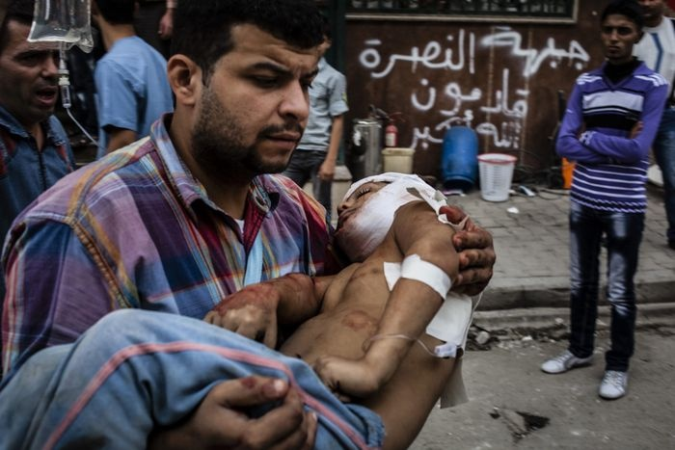
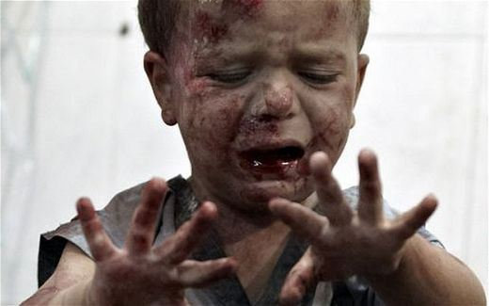
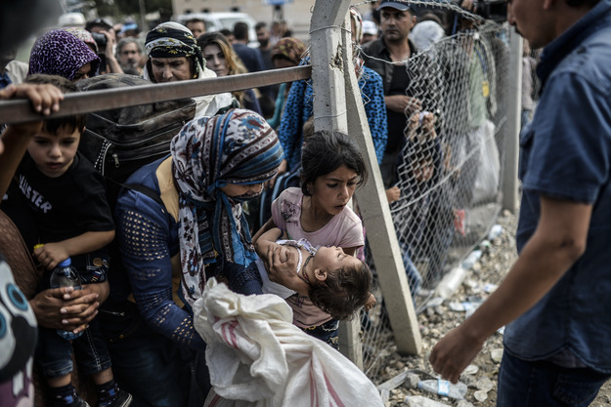
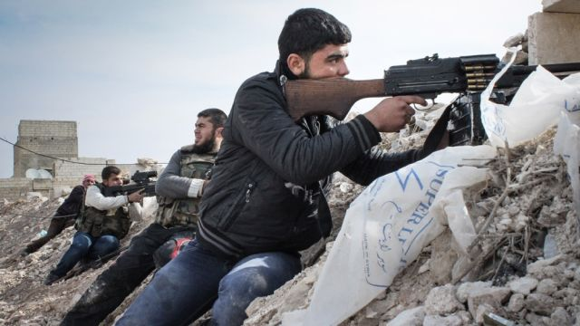

Slide 16
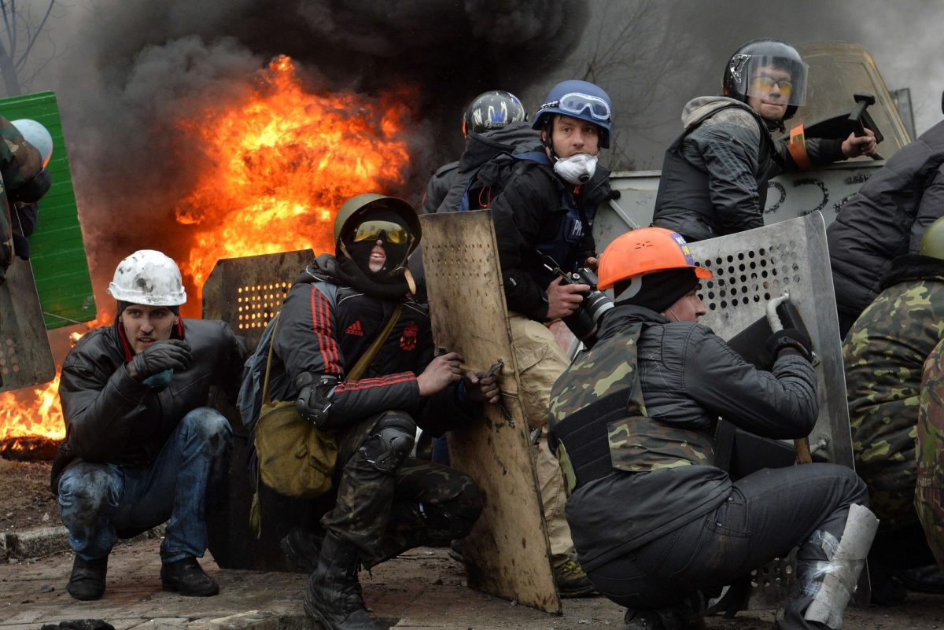
Konflikt na wschodniej Ukrainie (wojna w Donbasie)
Wojna hybrydowa na terenie obwodu donieckiego i ługańskiego Ukrainy rozpoczęła się w kwietniu 2014. Zbrojne wystąpienie separatystów (wspieranych przez rosyjską armię i siły specjalne) dążących do oderwania tego terytorium od Ukrainy było poprzedzone przez marcowe wystąpienia prorosyjskie i kryzys krymski, które nastąpiły po rewolucji Euromajdanu.

Slide 17
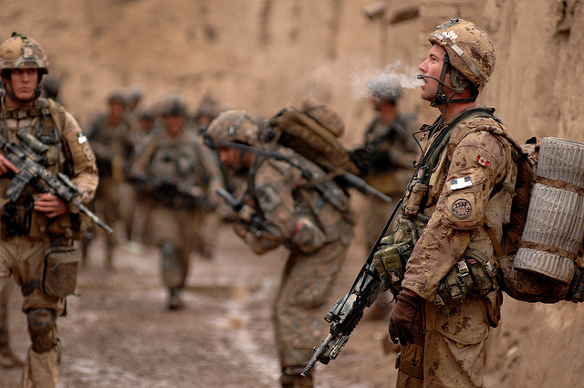
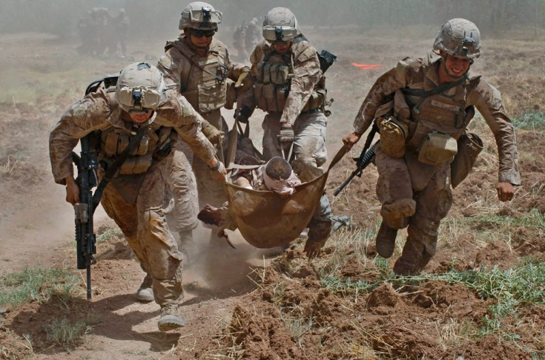
Wojna w Afganistanie (od 2001)
Zespół zapoczątkowanych 7 października 2001 roku militarnych i niemilitarnych operacji wojskowych prowadzonych przez Sojusz Północnoatlantycki i niektóre państwa nie będące członkami NATO na terytorium Afganistanu, w działaniach skierowanych początkowo przeciwko kierowanemu przez Talibów i rządowi Afganistanu oraz jego siłom zbrojnym. Ciągłe zamachy terrorystyczne nad ludnością cywilną oraz ataki zbrojne na oddziały wojskowe NATO nie pozwalają na proces stabilizacji kraju, jest to najdłuższy konflikt od czasu wojny wietnamskiej.

Slide 18
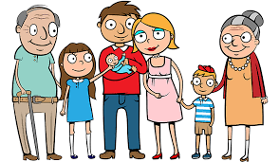
ZMIANY DEMOGRAFICZNE
Demografia to dziedzina nauki zajmująca się powstawaniem, życiem i przemijaniem społeczności ludzkiej. Demografia zajmuje się w równej mierze przyrostem naturalnym, migracjami, strukturą społeczną (wiek, płeć, przynależność zawodowa, narodowość, wyznanie) oraz ich rozmieszczeniem przestrzennym i oddziaływaniami społecznymi i socjologicznymi.

Slide 19
Polska
Liczba mieszkańców 38 mln Polaków
Kobiety 51,6% Mężczyźni 48,4%
Poza krajem przebywa 21 mln Polaków!

Slide 20
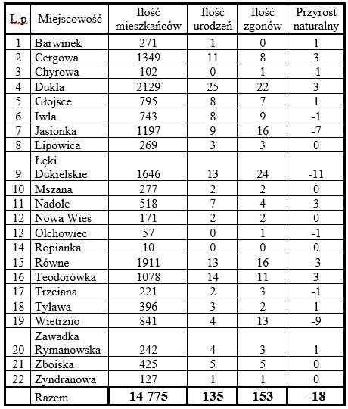
Demografia gminy Dukla 2015r.

Slide 21
Kryzys migracyjny w Europie
Kryzys spowodowany masowym napływem imigrantów z Azji, Afryki i krajów bałkańskich do bogatych krajów członkowskich Unii Europejskiej i Europejskiego Obszaru Gospodarczego. Jest to najsilniejsza tego typu fala od czasów II wojny światowej.
Większość uchodźców pochodzi z Kosowa, Albanii i Serbii, a następnie z Syrii, Afganistanu i Erytrei. Główne szlaki uchodźców z Syrii, Afganistanu i Erytrei prowadzą przez Morze Śródziemne do Włoch i Grecji, a także drogą lądową przez Turcję. Część łodzi z imigrantami ulega zatonięciu, co jest dramatem setek tysięcy ludzi.

Slide 22
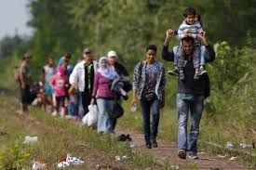
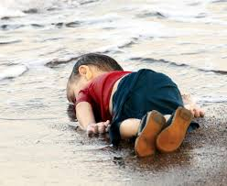
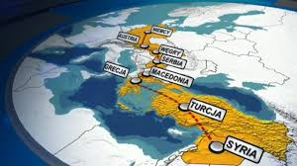
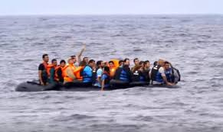
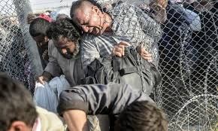

Slide 23
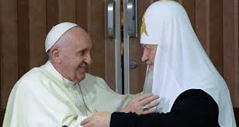
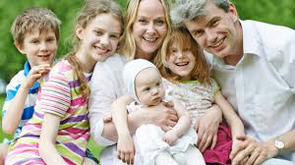
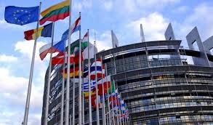
Wartości człowieka
Współczesny świat potrzebuje tradycyjnych wartości
Boga,
rodziny,
przyjaciół,
porządku społecznego,
w przeciwnym razie na Ziemi będzie sam.………………..chaos

Slide 24
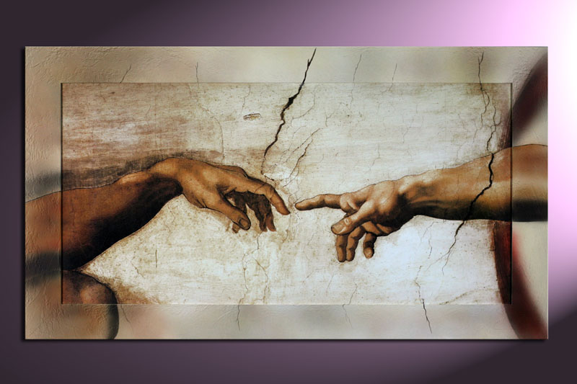
MASZ WYBÓR…

